Slide 1




携程智能助手项目
作者：Jiawei Sun

Slide 2
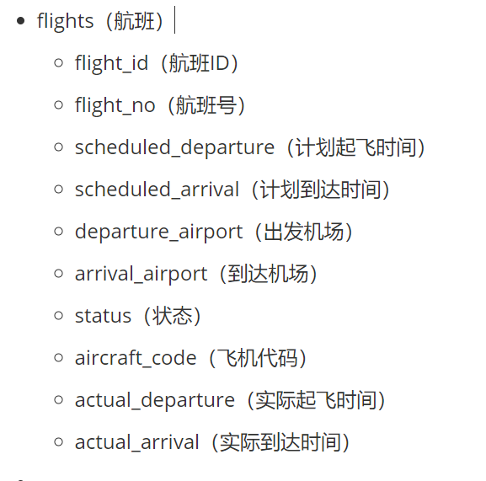

准备数据库
aircrafts_data（飞机数据）
airports_data（机场数据）
boarding_passes（登机牌）
bookings（预订）
car_rentals（汽车租赁）
flights（航班）
hotels（酒店）
seats（座位）
ticket_flights（机票航班）
tickets（机票）
trip_recommendations（旅行推荐）

Slide 3
准备数据库
aircrafts_data（飞机数据）
airports_data（机场数据）
boarding_passes（登机牌）
bookings（预订）
car_rentals（汽车租赁）
flights（航班）
hotels（酒店）
seats（座位）
ticket_flights（机票航班）
tickets（机票）
trip_recommendations（旅行推荐）

Slide 4
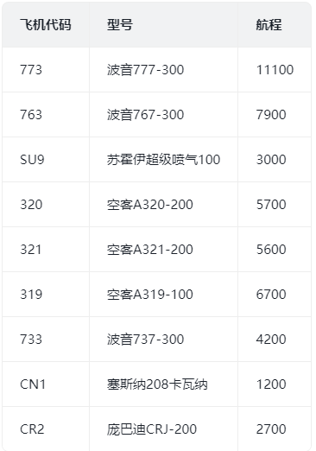
准备数据库
aircrafts_data（飞机数据）表

Slide 5
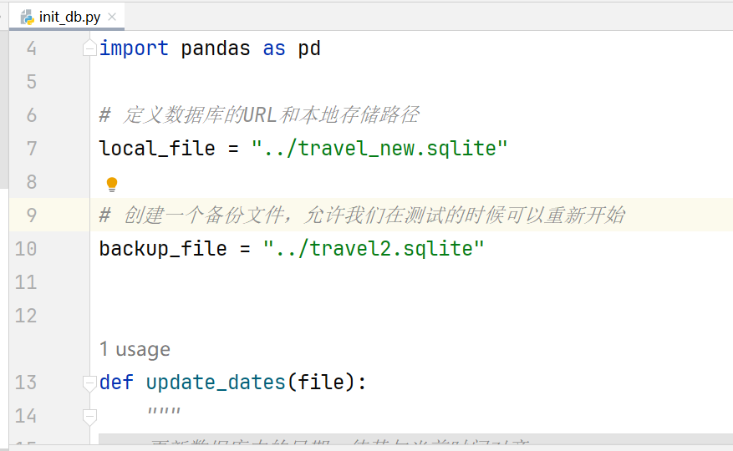
准备数据库

Slide 6
开发工具函数
定义工具来搜索航空公司的政策手册，并搜索和管理存储在 SQL 数据库中的航班、酒店、租车和游览的预订。
企业政策数据查询
航班工具
租车工具
酒店预订工具
旅游产品工具

Slide 7
开发初步工作流
定义辅助函数，以便在调试图时以更美观的格式打印消息，并为我们的工具节点提供错误处理
将我们的 StateGraph 的状态定义为一个类型化的字典
创建工具Agent
定义工作流
运行工作流

Slide 8
加入用户确认
我们将使用 interrupt_before 在执行任何工具 之前暂停图，并将控制权交还给用户。
在第一个节点中显式填充用户状态，这样AI只能助手就不必使用工具来了解用户。然后，在使用工具之前添加中断。
步骤：
修改状态： 添加一个字符串的用户信息信息
修改Assistant：Assistant 对象中使用状态，而不是使用可配置参数
修改Graph： 添加一个用户信息节点，显示的填充用户状态；加入断点
修改执行工作流的代码

Slide 9
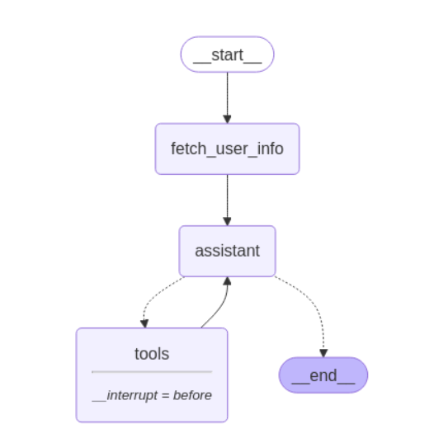
加入用户确认

Slide 10
条件中断确认
我们将通过将工具分类为安全（只读）或敏感（数据修改）来改进中断策略。 我们将只对敏感工具应用中断，允许AI智能助手自主处理简单的查询。可以确保系统的安全性与用户体验之间的平衡，既允许高效处理信息查询类任务，也保障了涉及重要决策的任务得到用户的明确同意。这样不仅提高了用户的信任度，还能有效避免因误操作带来的不便或损失。
步骤：
修改Assistant：
定义“只读”工具列表，这些工具不需要用户确认即可使用。
定义敏感工具列表，这些工具会更改用户的预订
创建一个包含所有敏感工具名称的集合，用于后续判断是否需要用户确认
修改Graph：把原来的Tool拆分为两个节点

Slide 11
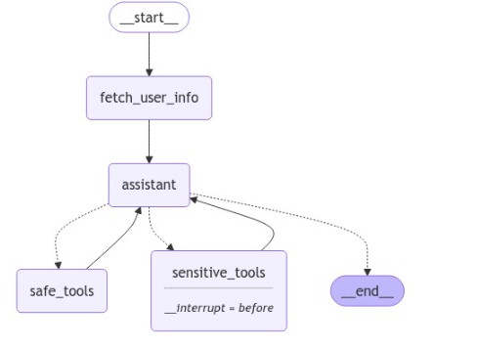
条件中断确认

Slide 12
拆分为专业工作流
我们的工作流可以检测用户意图并选择适当的Agent或“Tool”来满足用户的需求。每个Agent都可以专注于其领域。
这次，我们将为 每个Agent创建一个助手。这意味着
航班预订助手
酒店预订助手
租车助手
游览助手
最后，一个“主助手”在这些助手之间进行路由
步骤：
1、修改State类：通过这种方式，您可以构建一个强大的对话管理系统，能够灵活地管理和追踪对话的状态变化。

Slide 13
拆分为专业工作流
我们的工作流可以检测用户意图并选择适当的Agent或“Tool”来满足用户的需求。每个Agent都可以专注于其领域。
这次，我们将为 每个Agent创建一个助手。这意味着
航班预订助手
酒店预订助手
租车助手
游览助手
最后，一个“主助手”在这些助手之间进行路由
步骤：
2、增加一个Agent_Assistant：里面定义各个 Agent助手的Runnable对象
3、修改主助理Assistant类：
（1）增加一个统一的子助手处理数据返回 格式类：CompleteOrEscalate
（2）增加各个子助手的数据传输格式类：ToFlightBookingAssistant等

Slide 14
拆分为专业工作流
我们即将创建工作流图。我们让所有节点共享一个messages状态。因为每个委托的子助手都可以看到整个用户旅程并具有共享上下文。但是，这意味着较弱的LLM很容易混淆其特定的范围。为了标记主助手与一个委托的子助手之间的“移交”（并完成来自路由器的工具调用），我们将在状态中添加一个ToolMessage。
步骤：
4、创建一个函数（create_entry_node），为每个子助理创建一个“入口”节点，声明“当前助手是ssistant_name。
该函数返回另一个函数 entry_node。这种编程模式被称为闭包（closure），它允许一个函数访问其定义时的环境中的变量。

Slide 15
为什么要使用闭包
保持状态：通过闭包，您可以创建一个携带额外信息（如 assistant_name 和 new_dialog_state）的函数。这些信息在 create_entry_node 函数被调用时确定，并且可以在返回的 entry_node 函数中使用。
封装和复用：闭包使得您可以将特定行为（这里是生成带有特定内容的消息和对话状态）与某些参数（如助理名称和新的对话状态）封装在一起，从而更容易地重用这个逻辑。
延迟执行：闭包允许您定义一个行为或计算，然后在之后某个时刻执行它，这为更灵活的程序设计提供了可能。具体实现
create_entry_node 接受两个参数：assistant_name和 new_dialog_state。它返回一个新的函数 entry_node。
返回的 entry_node 函数接受一个 state 参数，代表当前对话的状态。这就满足了定制节点的要求。
然后，构造并返回一个字典，其中包含一条新消息（通过 ToolMessage 类实例化）和更新后的对话状态 (new_dialog_state)。这条消息的内容是根据传入的 assistant_name 定制的，并指导助手如何行动。

Slide 16
拆分为专业工作流
定义工作流图：我们首先定义专业的子助理，每个子助理都是一个子工作流。每个子工作流，采用了5个节点：
1、enter_*：使用上面定义的create_entry_node实用程序来添加一个ToolMessage，表示新的专业助手正在掌舵
2、助手：提示+LLM组合，它接受当前状态，并使用工具、向用户提问或结束工作流（返回主助手）
3、*_safe_tools：助手可以使用但无需用户确认的“只读”工具。
4、*_sensitive_tools：具有“写”访问权限的工具，需要用户确认（在我们编译图表时将分配interrupt_before）
5、leave_skill：弹出dialog_state，表示主助手已重新控制

Slide 17
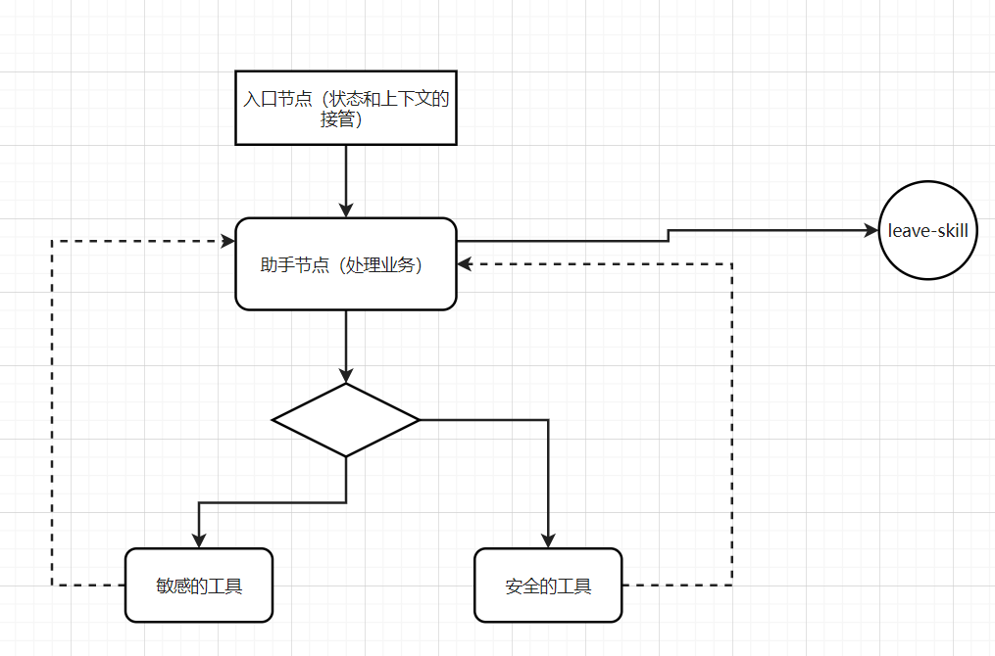
拆分为专业工作流

Slide 18
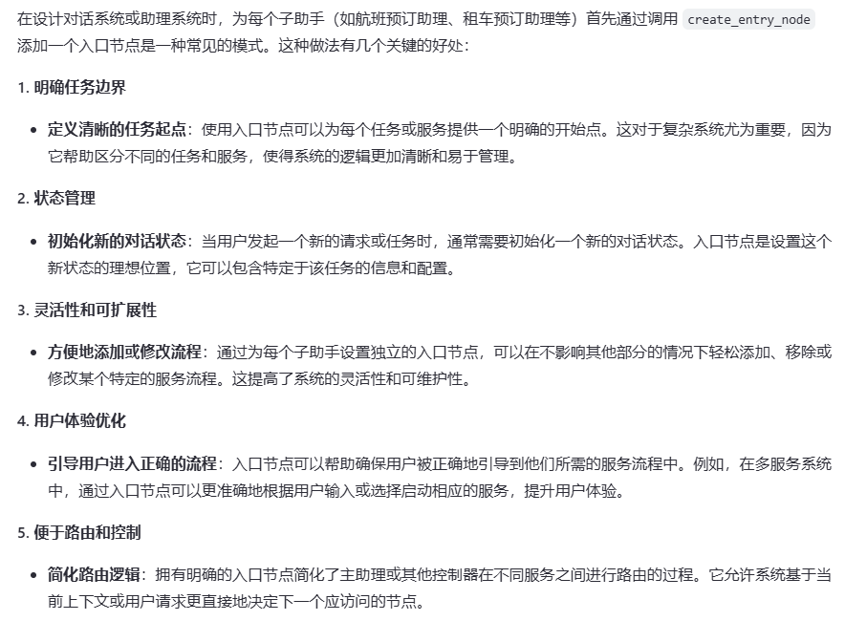
为什么每个子图都需要一个入口节点

Slide 19
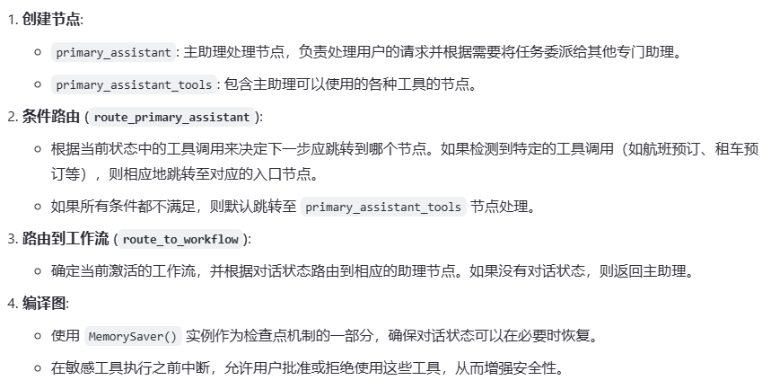
定义主助手和工作流

Slide 20
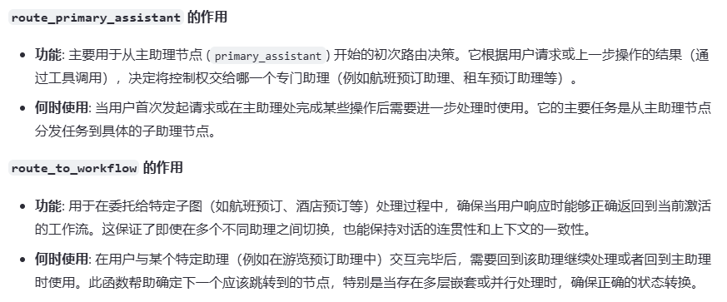
为什么需要route_primary_assistant和route_to_workflow

Slide 21
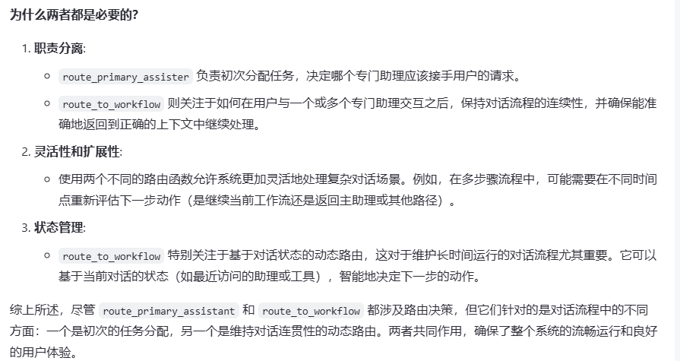
为什么需要route_primary_assistant和route_to_workflow

Slide 22
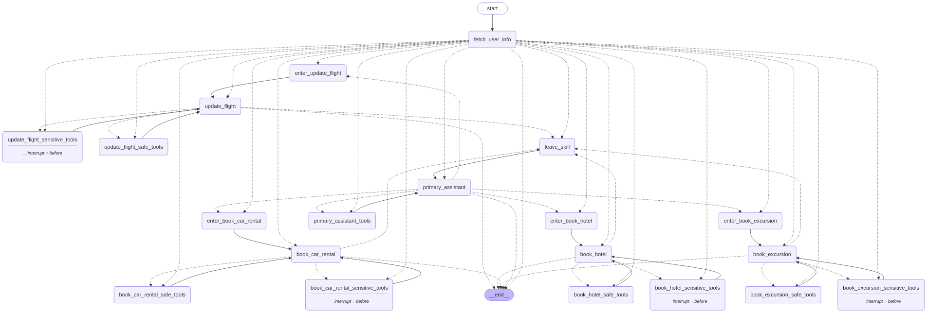
最终的工作流

Slide 23
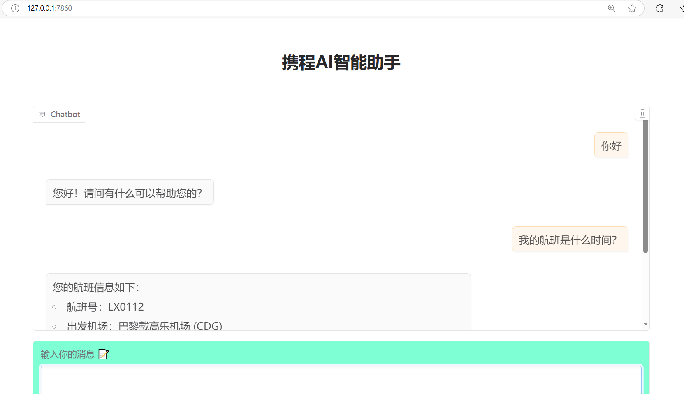
增加一个WebUI的测试页面

Slide 24
本地LangGraph服务器部署
LangGraph服务器
（运行你的Graph）
现有项目中的界面
（HTML, vue， 移动端，小程序）
调用Rest API 接口
返回响应

Slide 25
部署大模型的命令
python -m vllm.entrypoints.openai.api_server \
--model /root/autodl-tmp/models/deepseek-ai/DeepSeek-R1-Distill-Qwen-7B \
--served-model-name DeepSeek-R1-Distill-Qwen-7B \
--max-model-len=8192 \
--host 0.0.0.0 \
--port 6006 \
--dtype float16 \
python -m vllm.entrypoints.openai.api_server \
--model /root/autodl-tmp/models/Qwen/Qwen2___5-7B-Instruct \
--served-model-name Qwen-7B \
--max-model-len=16384 \
--host 0.0.0.0 \
--port 6006 \
--dtype float16 \
--enable-auto-tool-choice \
--tool-call-parser hermes

Slide 26
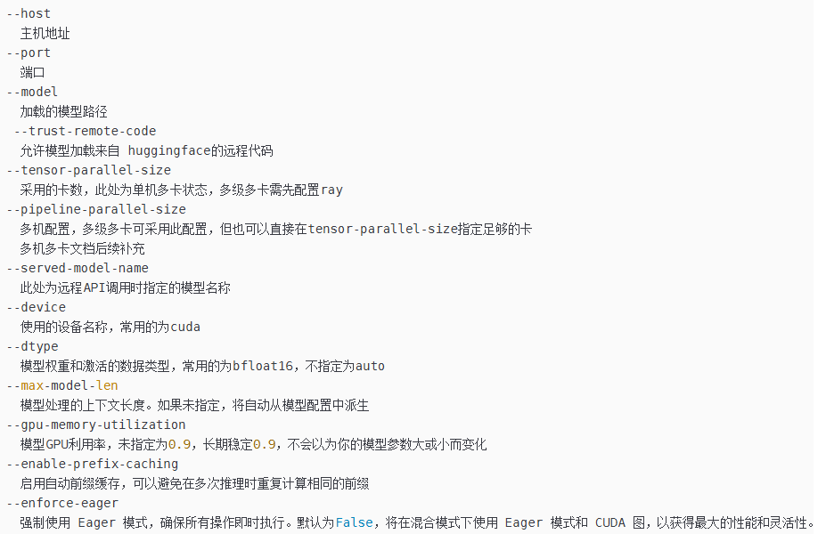
部署大模型的命令
https://blog.csdn.net/sunyuhua_keyboard/article/details/143974150

